Slide 1
ОПЫТ И УРОКИ ЗАЩИТЫ НАСЕЛЕНИЯ ПОСЛЕ ЧЕРНОБЫЛЬСКОЙ И ФУКУСИМСКОЙ АВАРИЙ
Проф. Балонов М.И.
ФБУН НИИРГ, С.-Петербург

Slide 2
Содержание
Радиоактивные выбросы и выпадения после чернобыльской и фукусимской аварий
Меры защиты населения в ранний период
Долгосрочные меры защиты
Общие соображения и выводы

Slide 3
Суммарный выброс радионуклидов (PBq) [UNSCEAR]
Авария | Выброшенные радионуклиды
 | I-131 | Cs-137 | Cs-134 | Другие
Чернобыль1986 | 1800 | 85 | 47 | Все продукты деления и активации
Фукусима-1, 2011 | 120 | 10 | 10 | Летучие продукты деления и активации
Чернобыль/ Фукусима | 15 | 9 | 5 | NA

Slide 4
Выпадения радионуклидов цезия на почву [UNSCEAR]
Авария | Cs-137 |  | Cs-134
 | A, ПБк | S, тыс. кв. км (>100 кБк/кв.м) | A, ПБк | S, тыс. кв. км (>100 кБк/кв.м)
Чернобыль, 1986 (Б, Р, У) | 46 | 50 | 25 | ~26
Фукусима-1, 2011 | 2 | ~3 | 2 | ~3
Чернобыль/ Фукусима | 23 | ~17 | 13 | ~9

Slide 5
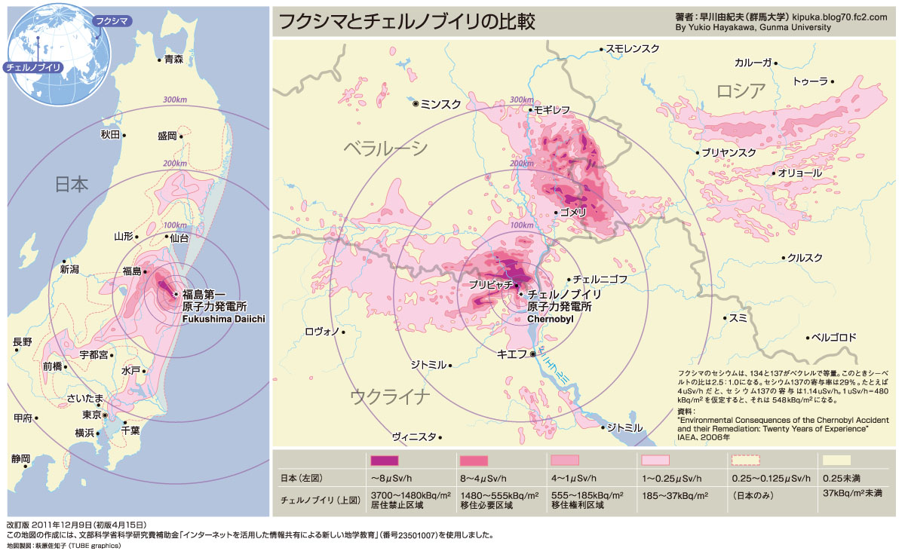
Территории с наибольшими выпадениями в сравнении

Slide 6
Ранние меры защиты: первые недели и месяцы после обеих аварий
Эвакуация населения,
Укрытие в помещениях,
Блокирование щитовидной железы путем введения препаратов стабильного иода,
Ограничение потребления загрязненных пищевых продуктов и питьевой воды.

Slide 7
Эвакуация населения
Чернобыль, 1986
115 тыс. человек
Со 2-го дня и до 4-х месяцев после аварии
Преимущественно из радиуса 30 км
Средняя доза в ЩЖ-500 мГр, эфф. доза – 31 мЗв
Без планов возвращения в обозримом будущем.
Фукусима-1, 2011
116 тыс. человек
С 1-го дня и до 3-х месяцев после аварии
Преимущественно из радиуса 20 км
Доза в ЩЖ < 30 мГр, эфф. доза < 8 мЗв
Планировали и осуществляют возвращение домой.

Slide 8
Укрытие в помещениях
Чернобыль, 1986
Количественные оценки укрытия населения после чернобыльской аварии противоречивы
Находятся в противоречии с замалчиванием факта и масштабов аварии в начальный период
Фукусима-1, 2011
Население было проинструктировано о необходимости укрытия: от 3–10 км вскоре после аварии до 20–30 км к 15 марта.
Предписано находиться в укрытии вплоть до 25 марта, когда правительство Японии рекомендовало добровольную эвакуацию жителям в радиусе 20–30 км.
К этому времени около 50 тысяч человек уже добровольно покинули район аварии.

Slide 9
Блокирование щитовидной железы стабильным иодом
Чернобыль, 1986
Эффективно применено в г. Припять 26-27 апреля 1986 г., что привело к снижению поступления иода-131 в 5-7 раз.
В других населенных пунктах применено формально в поздние сроки и не повлияло на формирование дозы.
Фукусима-1, 2011
После фукусимской аварии фактически не применяли ввиду недостаточной предварительной регламентации.

Slide 10
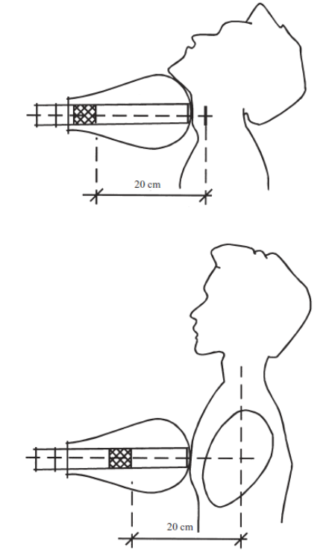
Ранние измерения ¹³¹I в ЩЖ эвакуантов из г. Припять [Balonov et al 2003]
Среднее содержание ¹³¹I в ЩЖ, кБк, на 04.05.1986
Действия 26-27 апр. 1986
Принял KI | Внутри помещения | На открытом воздухе
Да | 10±2 (19) | 19±5 (13)
Нет | 64±8 (4) | 133±32 (9)
Эффект укрытия: в 2 раза
Эффект блокады ЩЖ: еще в 7 раз

Slide 11
Бракераж пищевых продуктов и питьевой воды
Активно применен после обеих аварий как на ранней стадии, так и впоследствии. Эта мера существенно снизила дозы внутреннего облучения жителей.
Чернобыль, 1986
ВДУ для ¹³¹I установлены 06.05.1986, а для Cs - 30.05.86.
Контроль и бракераж начаты вскоре.
Фукусима-1, 2011
ВДУ установлены заранее, на порядок величины ниже, чем в СССР.
Пересмотрены в 2012 г. в сторону дальнейшего снижения.
Контроль содержания радионуклидов в ПП с 16.03.11.
Бракераж и контрмеры в с/х начаты с 21.03.11.

Slide 12
Долгосрочные меры защиты и реабилитации (месяцы и годы)
Дезактивация населенных пунктов,
Бракераж пищевых продуктов,
Контрмеры в сельском и лесном хозяйстве,
Добровольное переселение в местность с низким уровнем радиоактивности.
Важным условием эффективности было своевременное распространение информации.

Slide 13
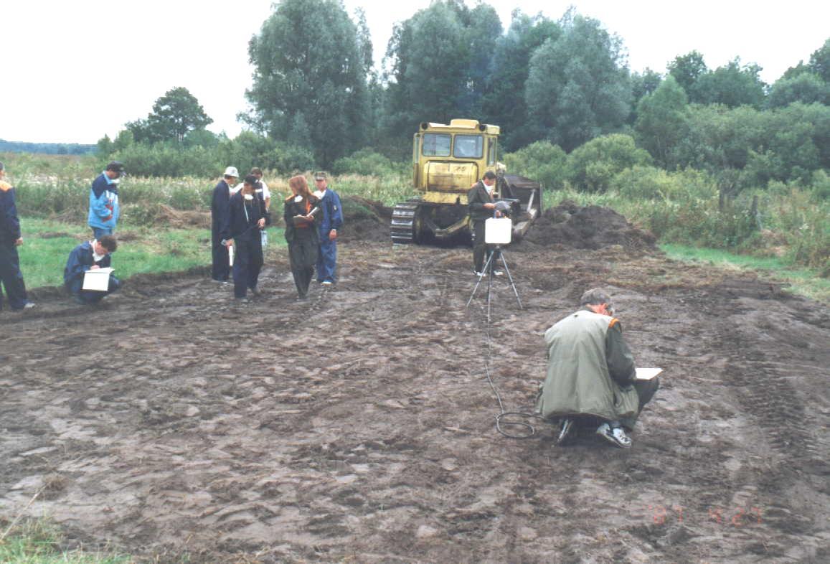
Опыт дезактивации НП Брянской области

Slide 14
Дезактивация населенных пунктов
Чернобыль, 1986
В 1986–1989 гг. в Брянской области дезактивированы 302 НП, в том числе 50 – дважды и 6 – трижды.
Лето 1989 г – полк ГО при методическом обеспечении НИИРГ.
Снижение эфф. дозы по данным ТЛД - 26±5%.
Предотвращенная КД – 350 чел-Зв.
Фукусима-1, 2011
Специалисты ознакомлены с чернобыльским опытом.
Испытали свои технологии в 2011-2012 гг.
С 2013 г – массовая дезактивация НП.
В эвакуированных НП снижение эфф. дозы около 25%.
Жители возвращаются в дезактивированные НП.

Slide 15
Дезактивация приусадебного участка в г. Дате, июль 2013 г.

Slide 16
До (слева) и после (справа) дезактивации в эвакуированном г. Тамура

Slide 17
Временное хранилище отходов дезактивации в г. Дате, июль 2013 г.

Slide 18
Контрмеры в сельском хозяйстве
Почвенные
В животноводстве
Переработка продукции
Замена с/х культур
Ограничительные меры в лесном хозяйстве
Информационные кампании

Slide 19
Контрмеры в сельском хозяйстве
Чернобыль, 1986
Беспрецедентные масштабы применения
В ранний период – забой 100 000 скота
Долгосрочно – комплекс мер с учетом местных условий и технологий (см. выше)
Предотвращенная КД – 12000-19000 чел-Зв или 30-40% всей эфф. дозы внутреннего облучения.
Фукусима-1, 2011
Японскими специалистами испытан спектр с/х контрмер с учетом чернобыльского опыта.
Благодаря низким уровням выпадений, связывающим свойствам почвы и бракеражу ПП, применение на практике было ограниченным.

Slide 20
Добровольное переселение
Чернобыль, 1986
В 1989-1991 гг более 220 тысяч жителей Б, Р и У были добровольно переселены в «чистые» районы.
К этому времени они уже получили более половины пожизненной дозы излучения.
Социальная мера, не обоснованная радиологически.
Фукусима-1, 2011
В отдаленные сроки после аварии на ФАЭС жителей префектуры Фукусима в другие регионы по радиологическим критериям не переселяли.

Slide 21
Заключение и выводы - 1
При эвакуации населения переплетаются радиологические, социальные и психологические соображения. Развитие этого подхода видится в применении современных рекомендаций МАГАТЭ.
Блокирование ЩЖ стабильным иодом – адекватная мера кратковременной защиты в сочетании с эвакуацией.
Бракераж пищевых продуктов и питьевой воды был эффективной мерой для снижения дозы от иода-131 в ЩЖ жителей после обеих аварий.
Однако, после чернобыльской аварии он был введен недостаточно быстро, что привело к повышению заболеваемости раком ЩЖ у детей. Критерии вмешательства должны быть установлены заранее в виде измеряемых величин и внедрены немедленно.

Slide 22
Заключение и выводы - 2
Дезактивация населенных пунктов - мера защиты с умеренной эффективностью, приводит к образованию отходов. Решение о ее применении следует принимать с учетом мнения жителей.
Переселение в отдаленные сроки после аварии едва ли оправдано радиологическими соображениями.
Контрмеры в сельском хозяйстве – наиболее научно проработанная система снижения дозы внутреннего облучения населения.
В отдаленный период международной основой защиты населения является оптимизация с помощью т.н. референтных уровней. Технические детали прорабатываются МАГАТЭ.

Slide 23
В международной радиационной защите после 2-х аварий:
Радикально модернизирована система РЗ населения в аварийной и существующей ситуациях облучения (МКРЗ, МАГАТЭ).
Усовершенствована аварийная готовность и реагирование (МАГАТЭ).
Предусмотрен выход из аварии и переход к существующей ситуации облучения (МАГАТЭ).
Разработаны руководства по мерам защиты и реабилитации (МАГАТЭ).
Усовершенствованы методы мониторинга (МКРЕ).

Slide 24
В России новые разработки внедряются недостаточно:
Действующие критерии защиты от аварии устарели и требуют гармонизации с международными.
Не предусмотрен выход из аварии и переход к защите от долгосрочного облучения.
Нет научного обоснования защиты и реабилитации при долгосрочном поставарийном облучении.
Недостаток современных руководств по аварийной готовности и реагированию, а также по реабилитации и возврату к нормальной жизни.
Неудачная социальная политика в «чернобыльских» регионах, консервирующая аварийную ситуацию.

Slide 25
Благодарю за внимание!

